Slide 1
Vektoren Der Einheitsvektor

Slide 2
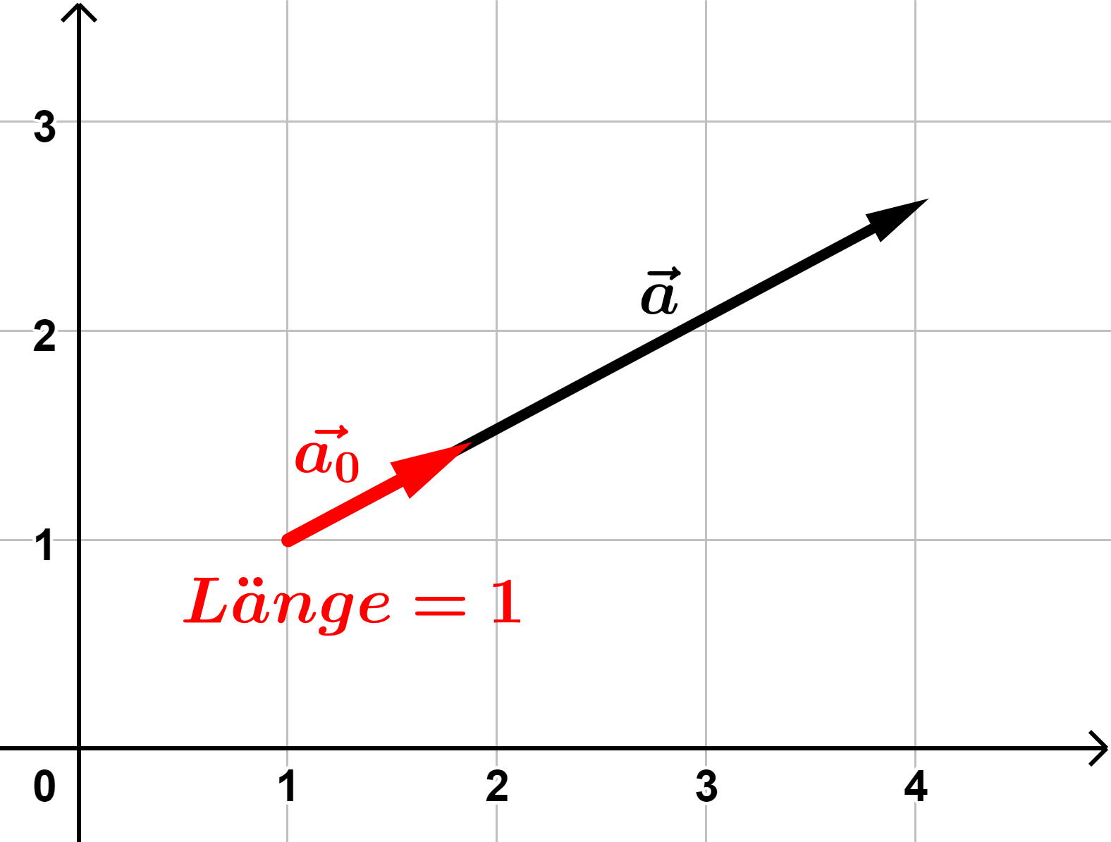
Der Einheitsvektor
In der Geometrie sucht man oft Vektoren mit einer bestimmten Länge. Dazu ist es sinnvoll, den Einheitsvektor zu bilden.
Der Einheitsvektor $\overset{⃑}{a_{0}}$ eines Vektors $\overset{⃑}{a}$ ist ein zu $\overset{⃑}{a}$ paralleler Vektor mit Länge 1. Rechnerisch erhält man$\overset{⃑}{a_{0}}$, indem man $\overset{⃑}{a}$ durch seine Länge (=Betrag) dividiert.
$$\overset{⃑}{a_{0}}=\frac{1}{|\overset{⃑}{a}|}∙\overset{⃑}{a}$$
Daraus ergibt sich ein Vektor, der dieselbe Richtung des ursprünglichen Vektors hat, allerdings die Länge 1 besitzt, d.h. $|\overset{⃑}{a_{0}}|=1$.
Mit einem Einheitsvektor kann man Strecken gewünschter Länge in vorgegebener Richtung abtragen.

Slide 3
Bsp. 1) Bestimme den Einheitsvektor ${\overset{⃑}{a}}_{0}$.
Idee:
$$\overset{⃑}{a}=\left({3 \atop 5}\right)$$

Slide 4
Bsp. 2) Gib einen zum Vektor $\overset{⃑}{a}$ parallelen Vektor mit der Länge l an.
Idee:
$$\overset{⃑}{a}=\left({3 \atop 4}\right), l=2$$

Slide 5
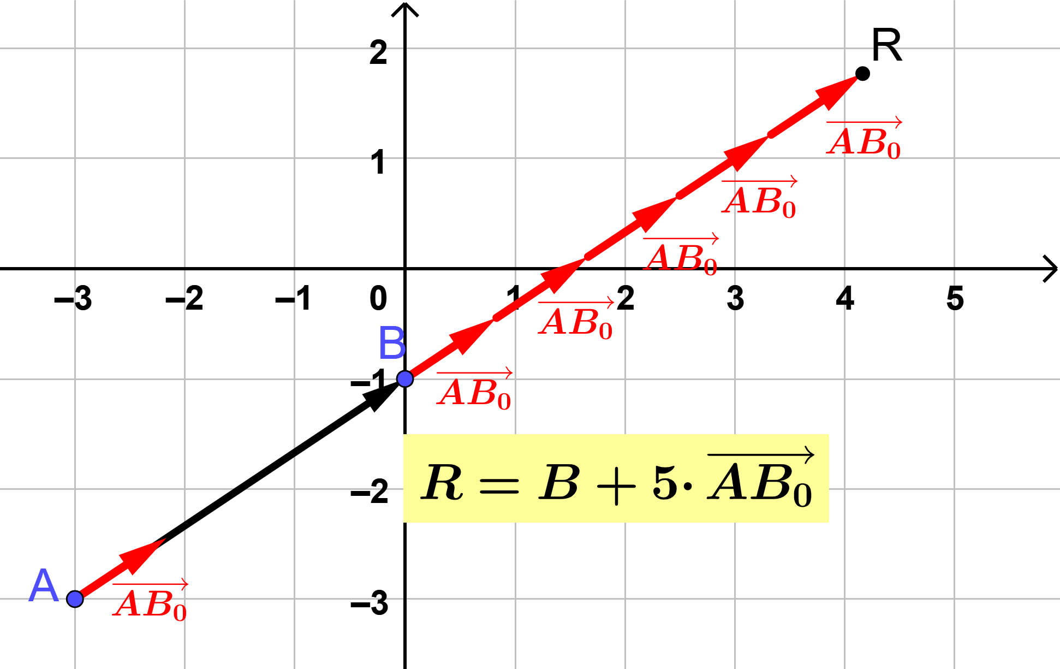
Bsp. 3) Finde jenen Punkt R, der sich l Einheiten entfernt von B in Richtung $\overset{⃑}{AB}$befindet.
$$A=\left(−3 | −3\right), B=\left(0 | −1\right), l=5$$

